Slide 1
¿Qué busco yo en un amigo/esposo?

Slide 2
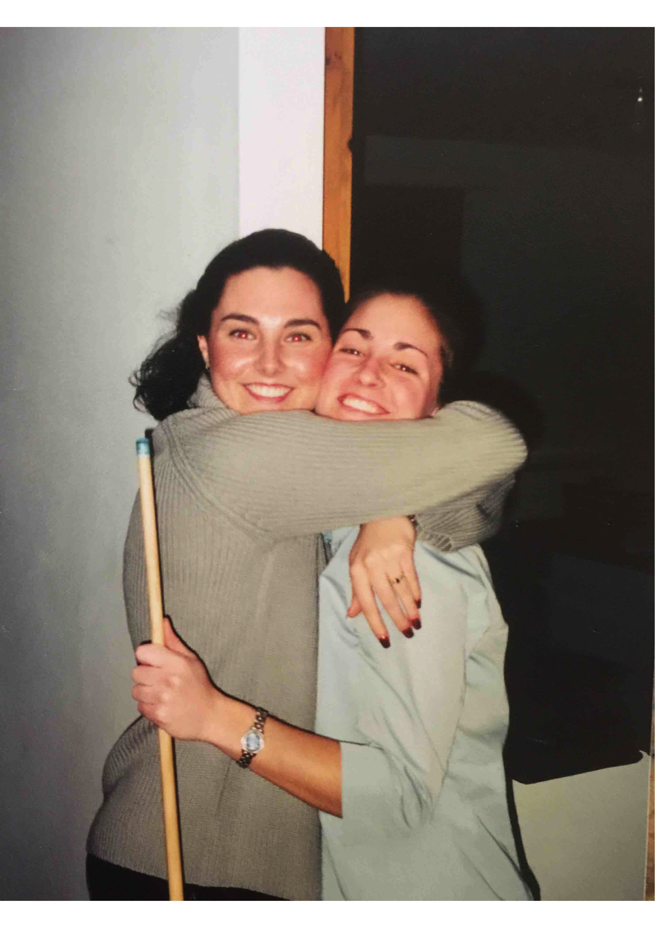
Había una chica. La chica asistía a la escuela de San Miguel en Burlington, Vt. Ella tenía los mejores compañeros de cuarto. Se divertían mucho juntas.

Slide 3
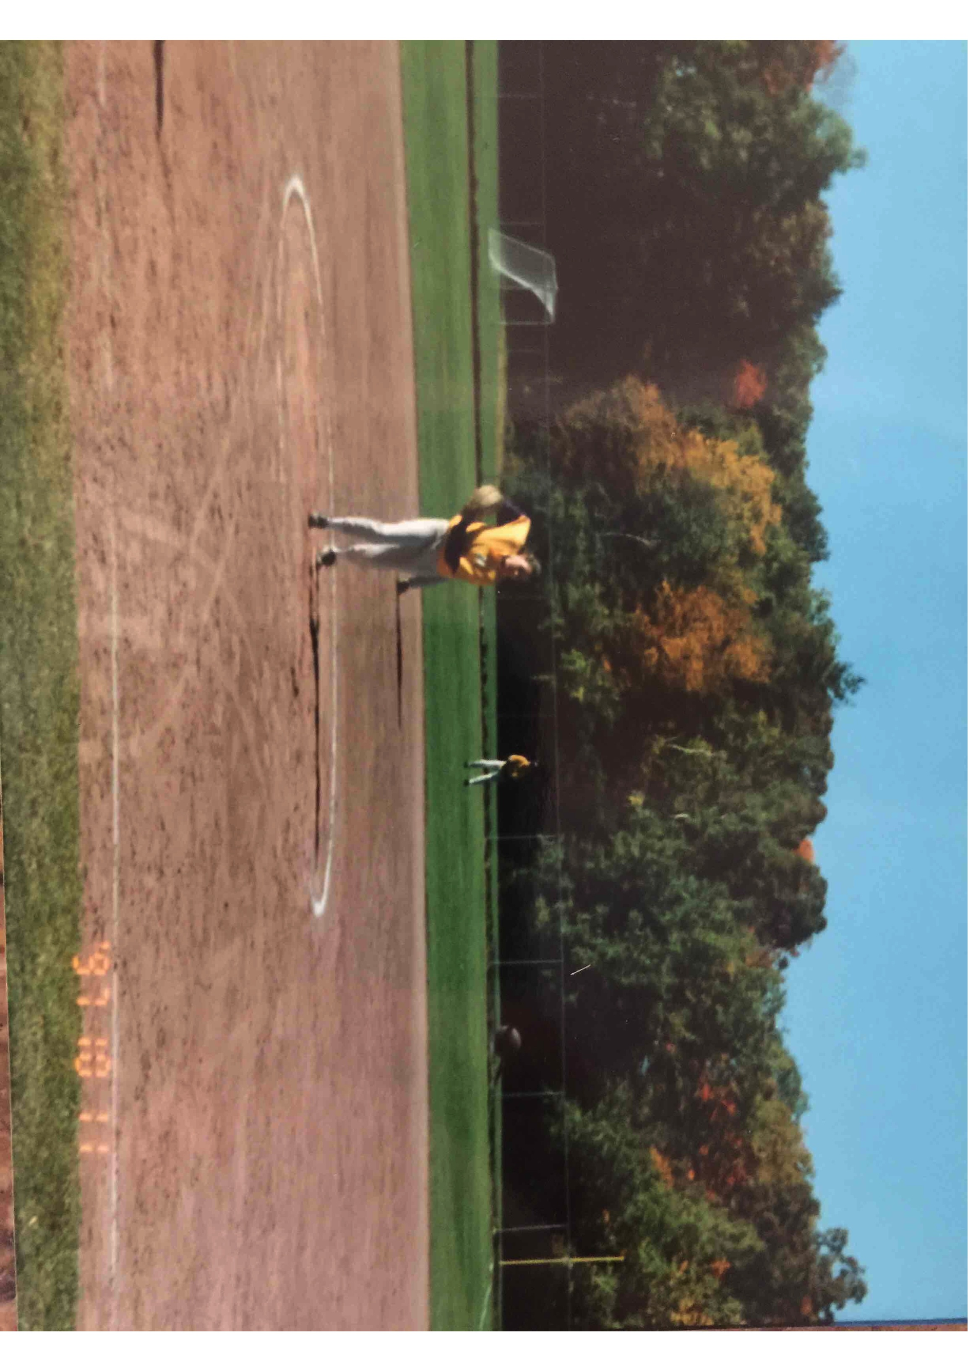
También, ella estudiaba y jugaba al softbol todos los días.

Slide 4
Todo iba bien pero un día conoció a un hombre guapo y atlético. Salieron juntos por unos meses y la chica estaba muy contenta .

Slide 5
Pero, un día el chico guapo y atlético rompió con ella y ella se puso muy triste. Ella lloró y lloró y lloró. Después de llorar por unos días su mejor amiga y su compañera de cuarto le preguntó, ¿por qué lloras tanto?”

Slide 6
La chica no entendía la pregunta porque ella pensaba que era obvio porque lloraba tanto. Lloraba porque su novio había roto con ella.

Slide 7
La mejor amiga le preguntó, “¿Ibas a casarse con este hombre.” La chica pensó por unos minutos y le respondió, “no.” “¿Por qué no?” – quería saber la mejor amiga. “Pues”, pensó la chica, “porque él no tenía todas las cualidades que quería en un amigo y esposo.”

Slide 8
La mejor amiga, quien era una amiga analítica le dijo, “Vale, entonces no debes llorar. No es triste. Es una buena cosa.

Slide 9
La amiga le dijo, “Quiero que tú hagas una lista de todas las cualidades que buscas en un esposo y puedes encontrar un hombre que tiene estas cualidades.” La chica pensó por unos minutos y empezó a escribir…

Slide 10
Busco un esposo que sea humilde.

Slide 11
Busco un esposo que sea guapo.

Slide 12
Busco un esposo que pueda levantar muchas pesas.

Slide 13
Busco una persona que sepa ayudarme cuidar a nuestra familia.

Slide 14
Busco un esposo que cocine como un cocinero profesional porque Señora no cocina.

Slide 15
Busco un esposo que le guste viajar.

Slide 16
Busco un esposo que trabaje duro.

Slide 17
Busco un esposo que me haga reír.

Slide 18
Simon es un hombre humilde.

Slide 19
Tengo un hombre que es guapo.

Slide 20
Tengo un hombre que puede levantar muchas pesas.

Slide 21
Simon es un hombre que sabe cuidar a su familia.

Slide 22
Simon es un muy buen cocinero.

Slide 23
A Simon le gusta mucho viajar.

Slide 24
Simon es muy trabajador.

Slide 25
Simon me hace reír.

Slide 26
Busco un esposo que…
Mi esposo…
Sea
Sea
Pueda
Sepa
Cocine
Le guste
Trabaje
Me haga reír
Es
Es
Puede
Sabe
Cocina
Le gusta
Trabaja
Me hace reír

